Slide 1


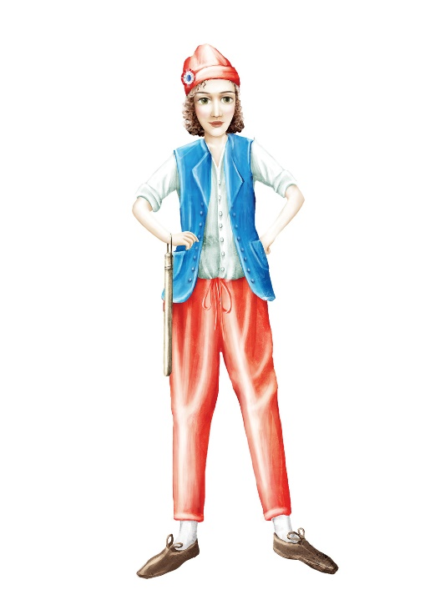

Revolucija 1848./49. u Hrvatskoj
Nastavna tema: Revolucija 1848. – 1849.
u Hrvatskoj

Slide 2
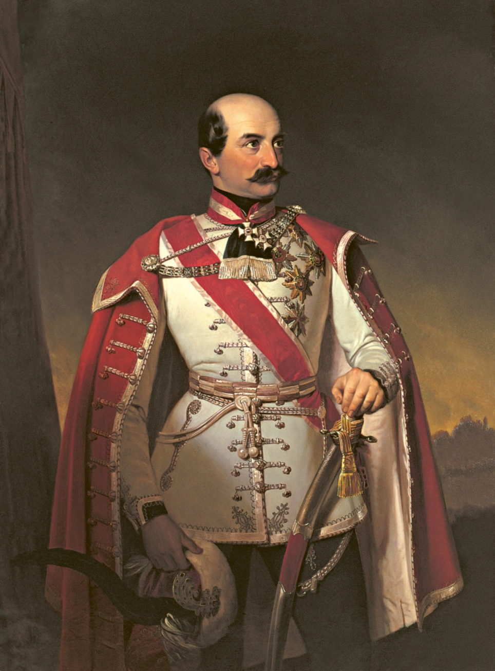

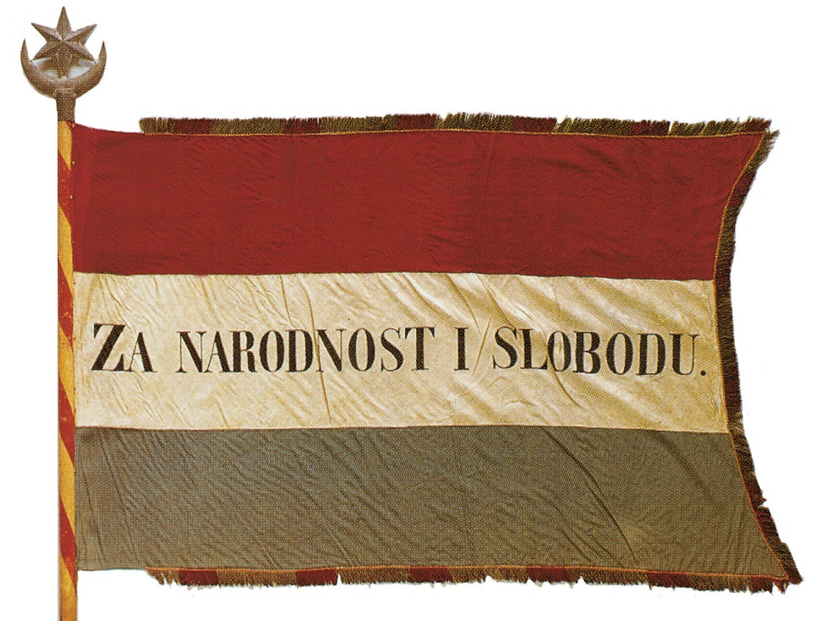
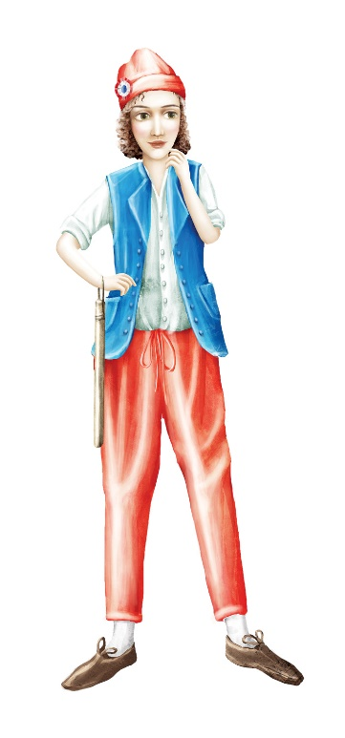
Prisjetimo se!
Tko je osoba na slici? Što znaš o njoj? Jesi li igdje posjetio/la trg ili ulicu nazvanu po njemu? Znaš li što je učinio kako bi postao najpoznatiji ban u povijesti Hrvatske?
Opiši zastavu. Po čemu je slična s današnjom zastavom Republike Hrvatske?

Slide 3
Hrvatska: Zahtijevanja naroda
Događaji u Hrvatskoj 1848. godine izravno povezani s revolucionarnim zbivanjima u Habsburškoj Monarhiji
25. ožujka 1848. godine u Zagrebu – Narodna stranka organizirala veliku narodnu skupštinu
Iznesen dokument Zahtijevanja naroda

Slide 4
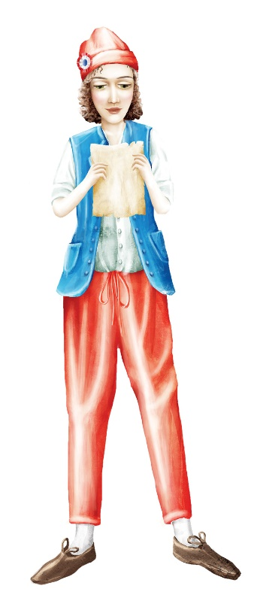
Zahtijevanja naroda (Zahtèvanje naroda Horvatskog):
da Josip Jelačić postane hrvatski ban
ujedinjenje Banske Hrvatske, Vojne Krajine i Dalmacije
ustrojena hrvatska vlada neovisna o ugarskoj vladi
da se hrvatski jezik uvede u upravu i školstvo
ukidanje kmetstva i staleškog poretka
da svi ljudi budu jednaki pred zakonom i u poreznim obvezama
da se uvedu građanske slobode
da se uvede zastupnički sabor umjesto staleškog sabora
Istakni tri točke Zahtijevanja naroda za koje smatraš da su najvažnije i objasni ukratko zašto si ih odabrao/odabrala.

Slide 5
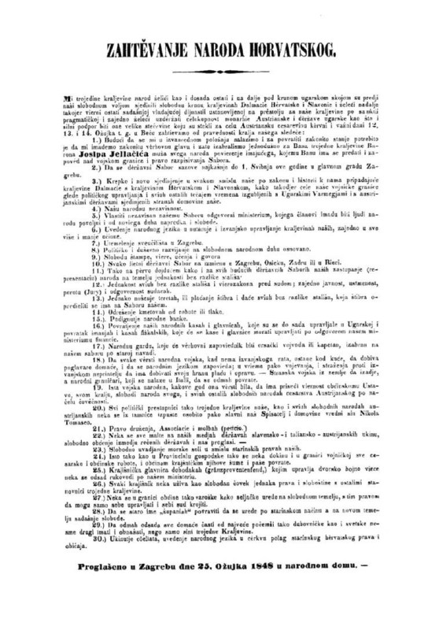
"Zahtijevanja naroda" bila su politički program Narodne stranke. Kako bi program bio predstavljen većem broju ljudi, tiskan je u obliku letka u nakladi od 15 000 primjeraka (jedan dio i na njemačkom jeziku). 29. ožujka 1848. godine „Zahtijevanja naroda” je posebna hrvatska delegacija na čelu s Ljudevitom Gajem predala vladaru Ferdinandu I. u Beču.

Slide 6
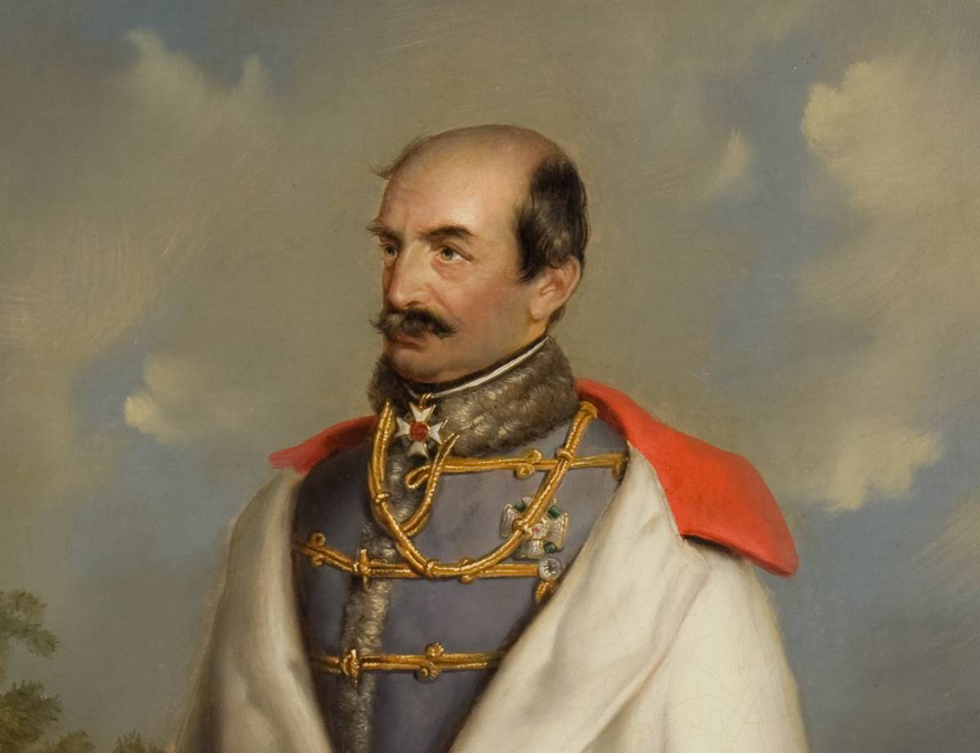
Hrvatska: Zahtijevanja naroda
Josip Jelačić proglašen hrvatskim banom
Imenovan zapovjednikom Vojne krajine, a poslije namjesnikom Rijeke i Dalmacije
Ban Jelačić nakratko pod svojom vlašću ujedinio dotad razjedinjene hrvatske zemlje
Josip Jelačić (1801.-1859.)

Slide 7
Politika bana Jelačića
Odnosi Hrvatske s ugarskom vladom sve lošiji
Ban Jelačić 25. travnja 1848. godine prekinuo sve veze s Ugarskom
Osnovano Bansko vijeće – djelovalo kao samostalna hrvatska vlada
U revolucionarnim zbivanjima u Mađarskoj iskazao odanost habsburškom vladaru

Slide 8

25. travnja 1848. godine ban Jelačić objavio proglas o ukidanju kmetstva

Slide 9
Hrvatski sabor 1848. godine
Do 1847. godine zasjedao je Hrvatski staleški sabor
1848. godine saborski zastupnici prvi put birani na izborima
Početkom lipnja 1848. godine – prvo zasjedanje Hrvatskog zastupničkog sabora
Osim izabranih zastupnika, na Saboru prisustvovali predstavnici svećenstva i plemstva

Slide 10
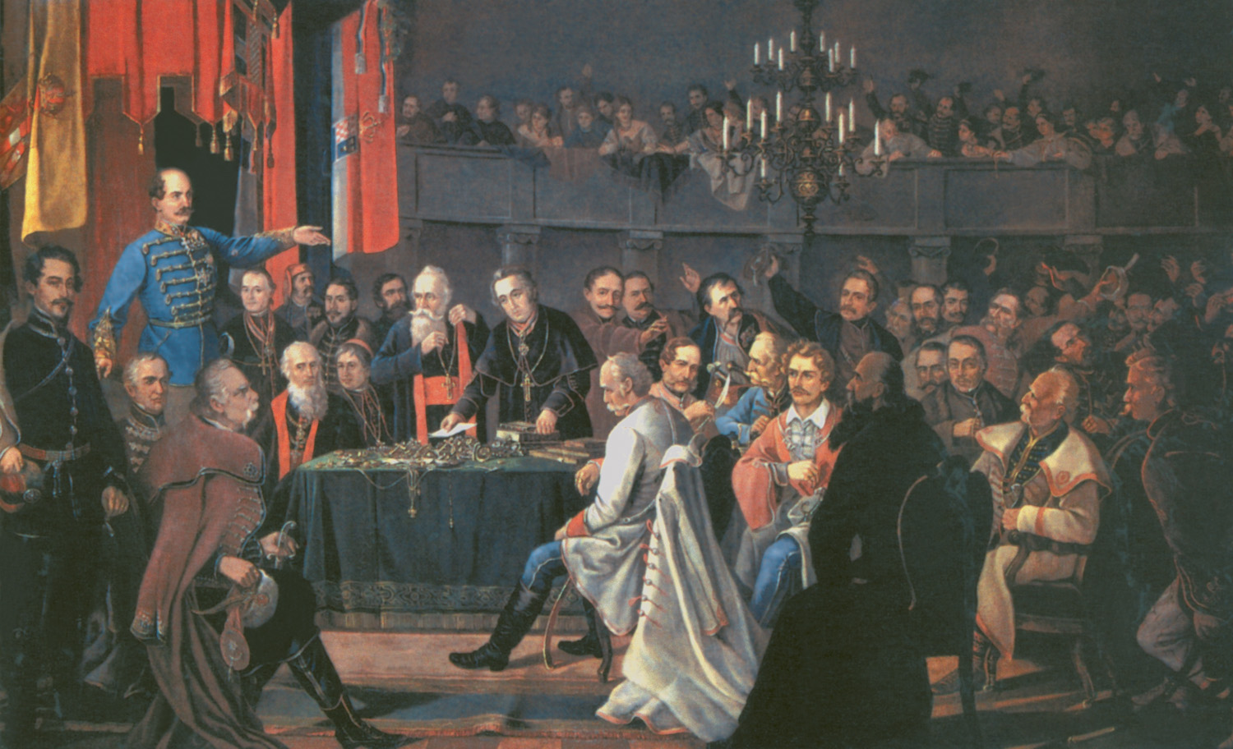
Hrvatski sabor 1848. godine

Slide 11
Potvrdio odluke i proglase bana Jelačića - ukidanje kmetstva, prekid svih veza s Ugarskom
Predložio da u Habsburškoj Monarhiji vlast vladara bude ograničena ustavom
Poštivanje građanskih sloboda
Preuređenje monarhije u zajednicu ravnopravnih naroda
Zatražio ujedinjenje Vojne krajine i Dalmacije s Hrvatskom
Odluke i prijedlozi Hrvatskog zastupničkog sabora

Slide 12
Hrvatske postrojbe u ratu 1848./1849. godine
Neuspješni pregovori s Mađarima
Jelačić započeo s pripremama za rat
Ban Jelačić objavio rat ugarskoj vladi 7. rujna 1848. godine
S 40 000 vojnika prešao Dravu, osvojio Međimurje – proglašeno sastavnim dijelom Hrvatske

Slide 13
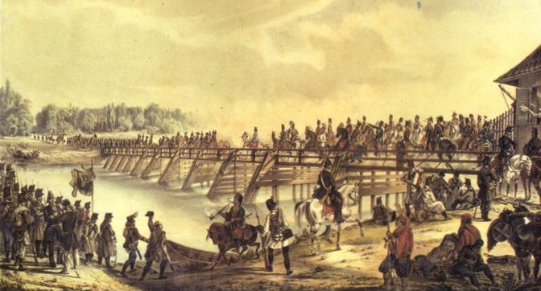
Prijelaz vojske preko Drave

Slide 14
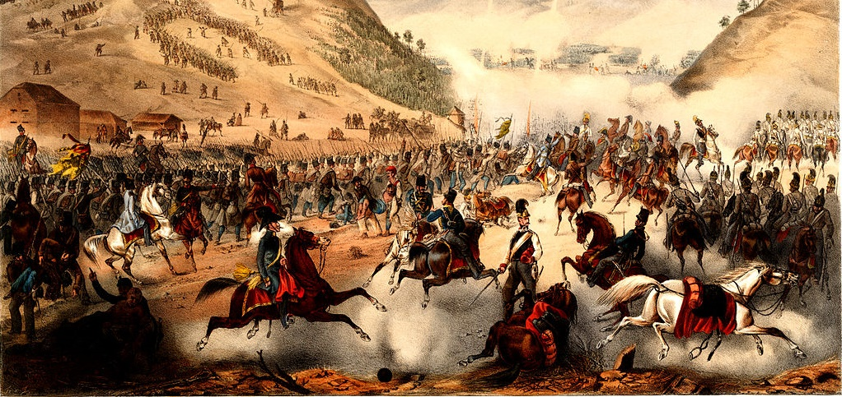
Hrvatske postrojbe u ratu 1848./1849. godine
29. rujna 1848. godine – sukob Jelačića s mađarskom se vojskom bitci kod Pàkozda
Jelačićeva vojska nije uspjela probiti mađarsku obranu

Slide 15
Hrvatske postrojbe u ratu 1848./1849. godine
Listopad 1848. godine – Jelačić s vojskom sudjelovao u gušenju revolucije u Beču
Siječanj 1849. godine – Jelačićeva vojska u sastavu carskih postrojba osvojila Budim i Peštu
Jelačić s vojskom premješten na južno bojište – uspješna obrana od mađarskih napada

Slide 16
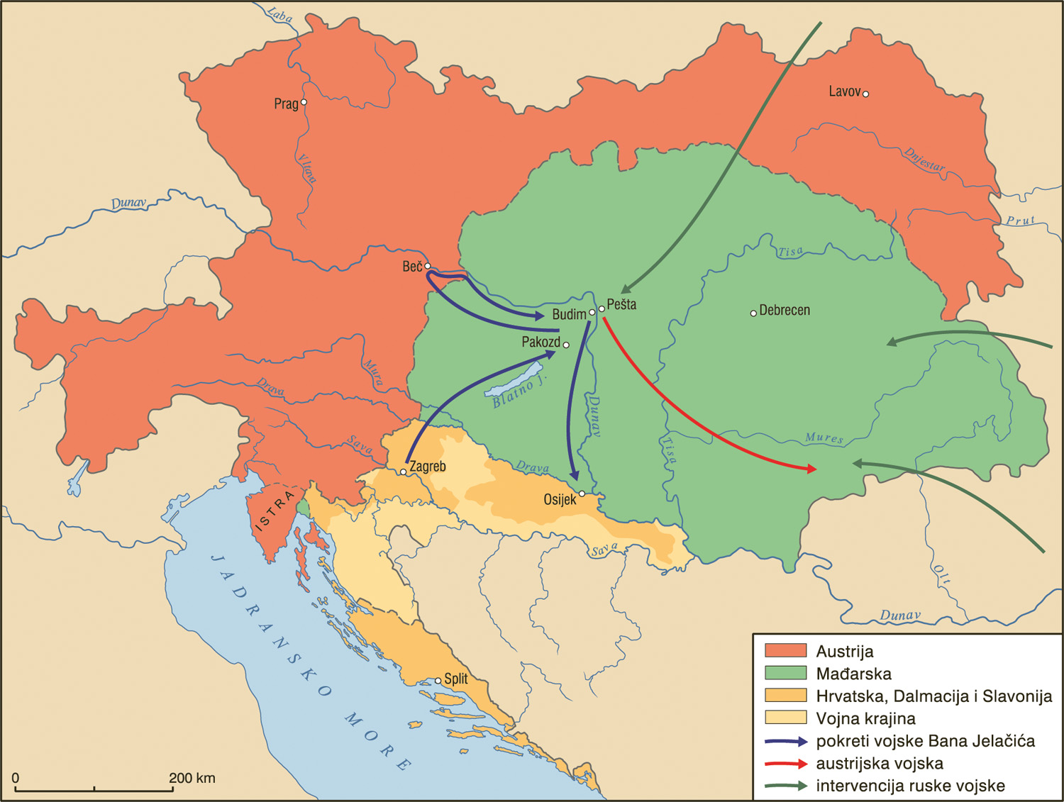
Promotri povijesni zemljovid u U/str. 81 i odgovori na pitanja.
Habsburška Monarhija u ratu 1848./1849.

Slide 17
Ponovimo!
Koje točke Zahtijevanja naroda smatraš najvažnijima? Obrazloži svoj odgovor.
Zašto je ban Jelačić prekinuo državnopravne veze s Ugarskom?
Koji od poteza bana Jelačića smatraš najvažnijim i zašto?

Slide 18


Ponovimo!
Revolucija 1848. – 1849. u Hrvatskoj

